Slide 1

Муниципальное бюджетное дошкольное образовательное учреждение
«Детский сад №78» «Лесовичок"
«Тифлокоррекционное обучение слабовидящих дошкольников по системе Л. Брайля »
(из опыта работа учителей-дефектологов)
Учителя – дефектологи: ГуськоваВ.А.
Грачева Л.И.

Slide 2

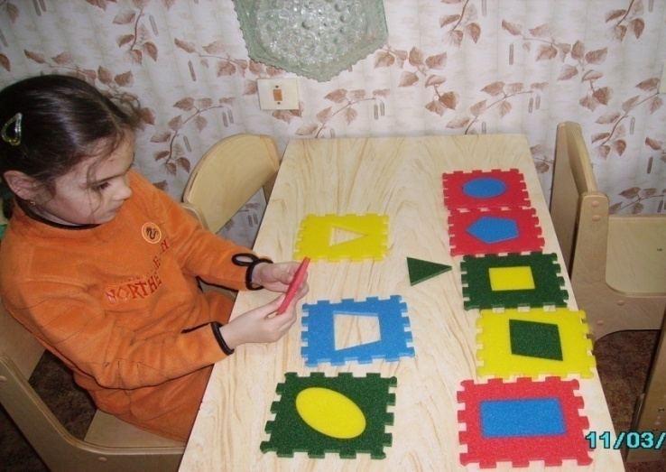
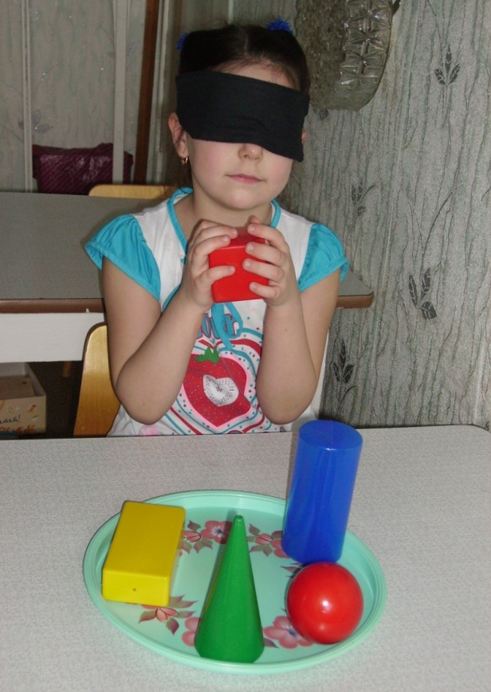
Слепой и слабовидящий специально
должны быть обучены тому,
что зрячий постигает сам.
Л.С. Выготский

Slide 3
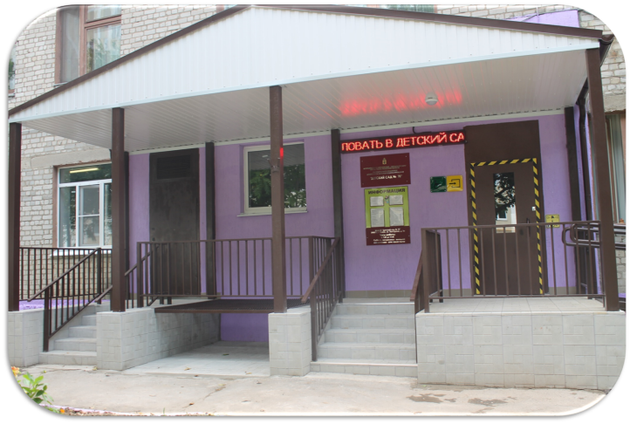
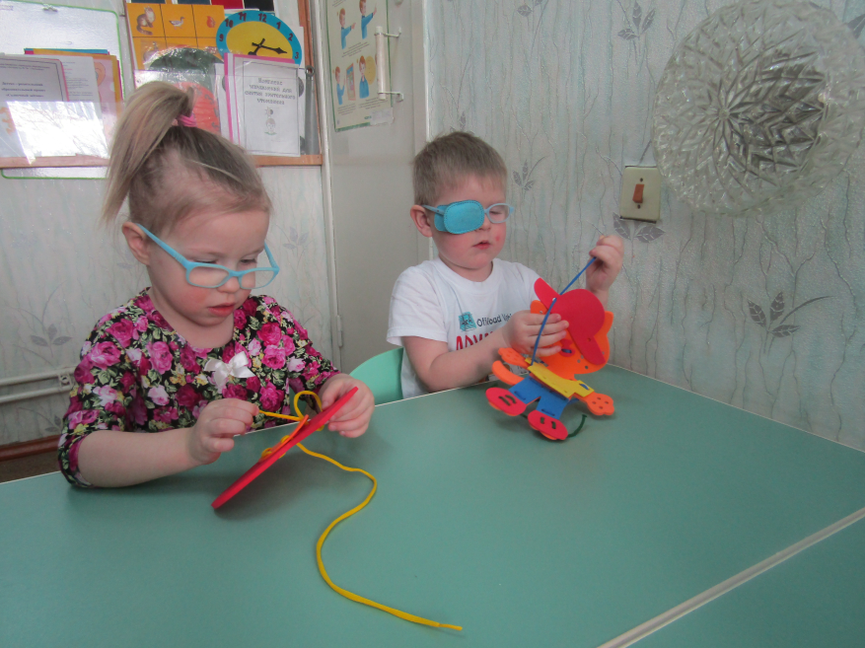
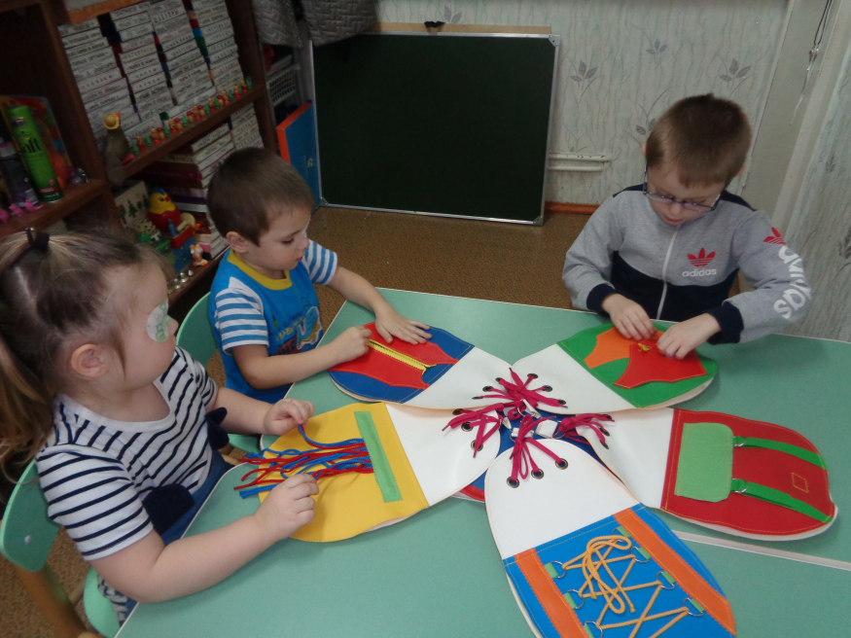
МБДОУ «Детский сад № 78» «ЛЕСОВИЧОК»
В нашем дошкольном учреждении воспитываются и получают лечение дети с нарушением зрения: это дети с косоглазием и амблиопией, слабовидящие и инвалиды по зрению с детства
В детском учреждении созданы все необходимые условия для обучения и воспитания детей с ограниченными возможностями здоровья.

Slide 4
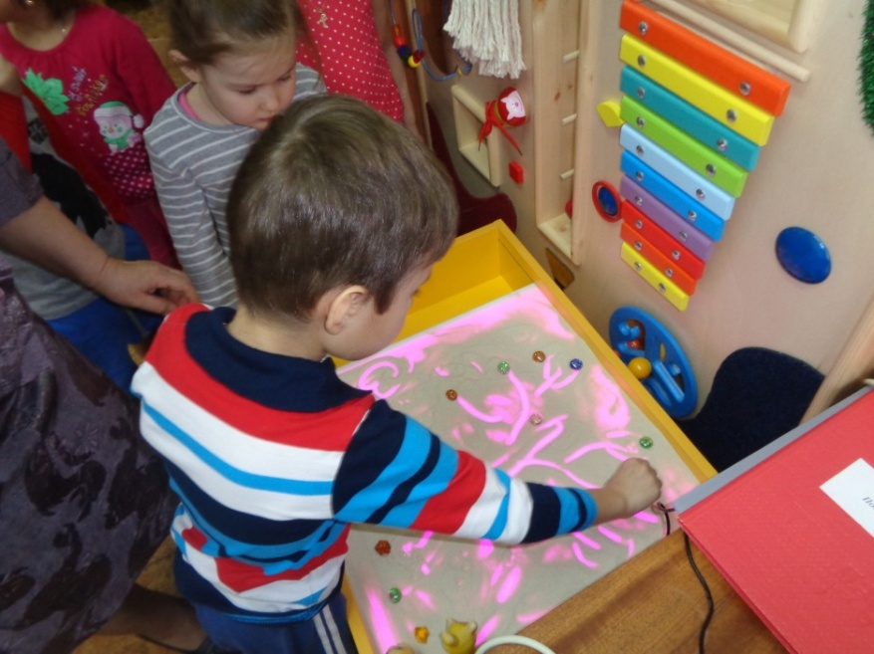
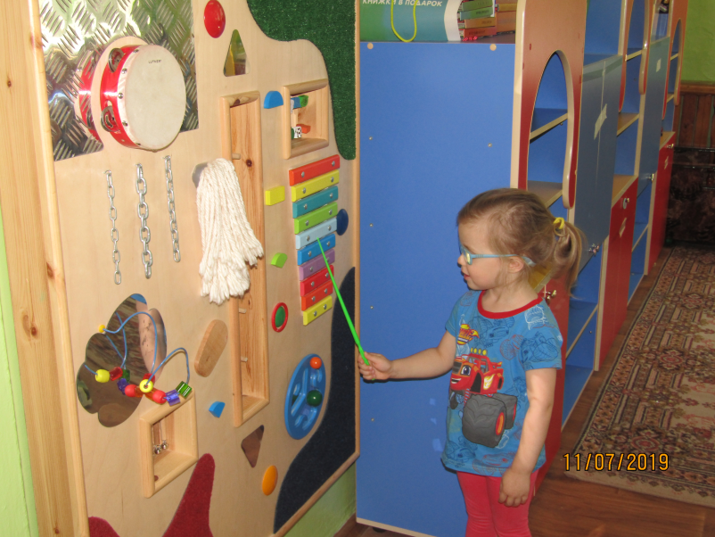
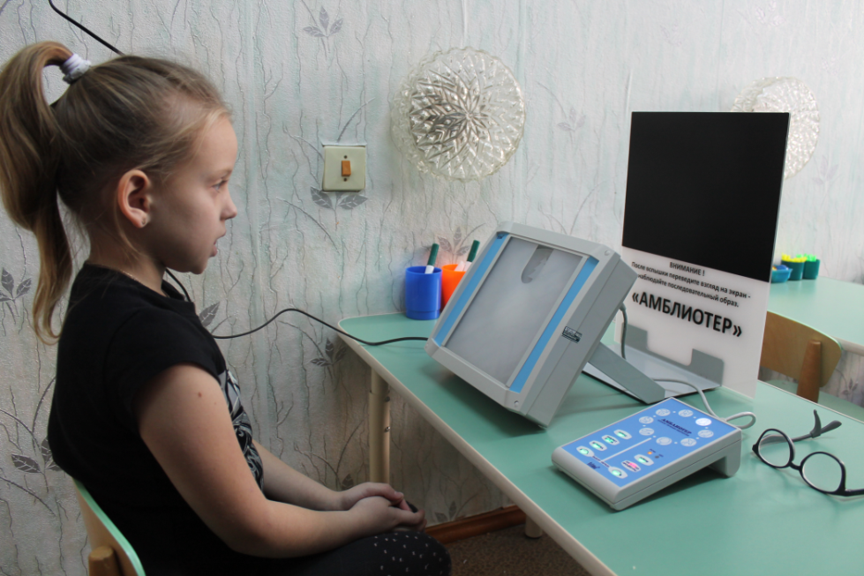
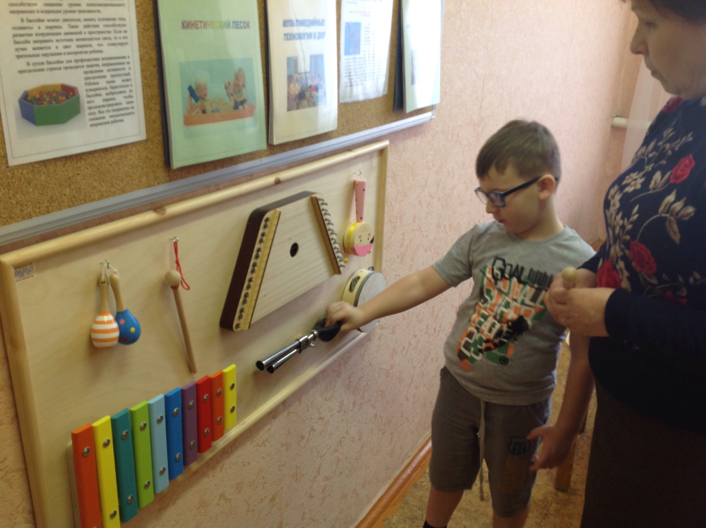
Коррекционно-развивающая среда в ДОУ

Slide 5
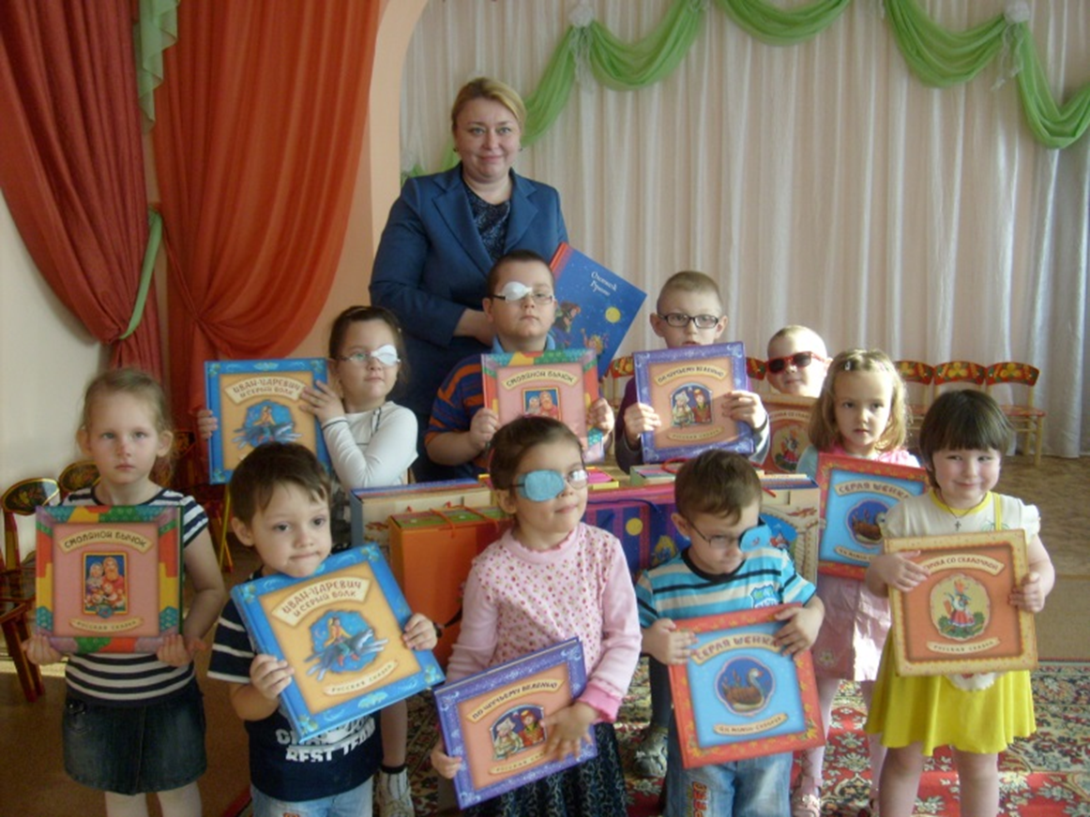
Тифлокоррекционное обучение слабовидящих дошкольников по системе
Л. Брайля.
Цель: Подготовить слабовидящих дошкольников к обучению письму и чтению по системе Л. Брайля.

Slide 6
Младший дошкольный возраст.
Задачи:
Формировать представления о строении и назначении рук и пальцев;
Обучать различным действиям рукой и отдельными пальцами;
Выполнять задания по инструкции педагога на макро плоскости, развивая мелкую моторику пальцев рук.

Slide 7
Старший дошкольный возраст.
Задачи:
Узнавать с помощью осязания и остаточного зрения Брайлевские буквы и цифры;
Учить выкладывать буквы и цифры на разборной азбуке по Брайлю;
Упражнять в написании букв грифелем на Брайлевском тифлоприборе.

Slide 9
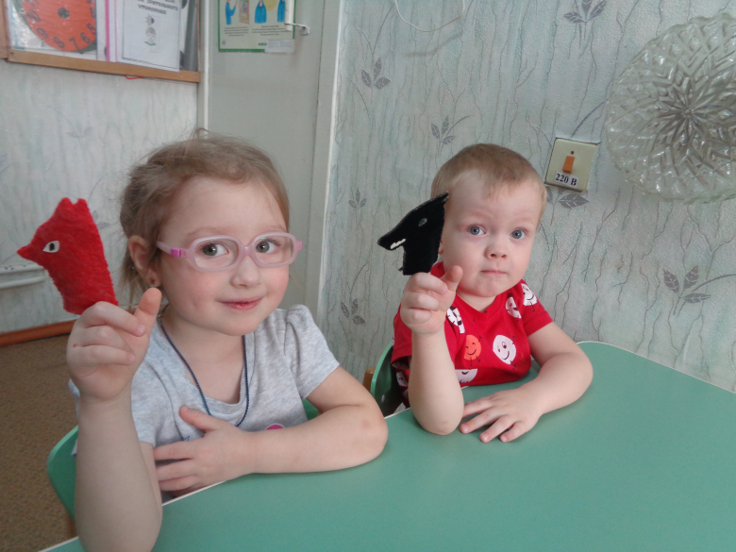
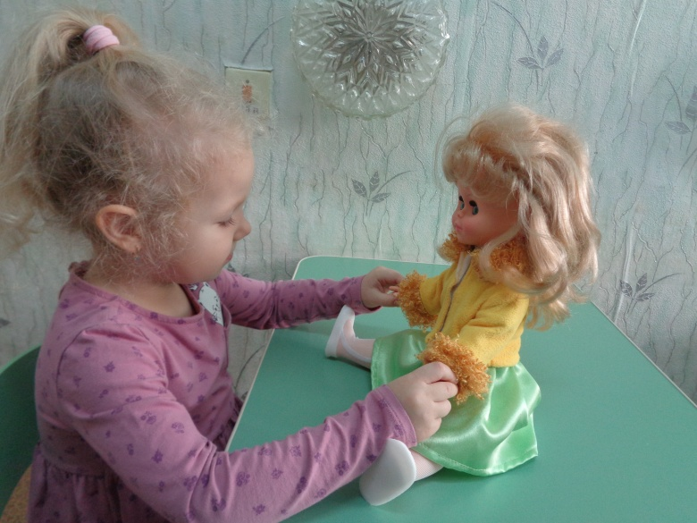
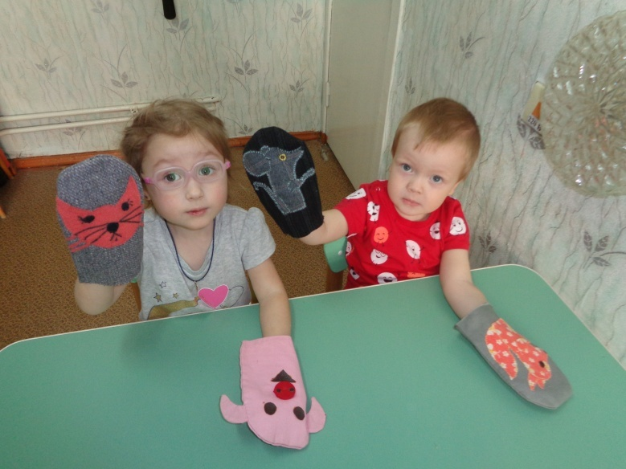
I –период «Играя – учимся»
(младший возраст)
1 этап Знакомство с левой, правой рукой и названием пальцев

Slide 10
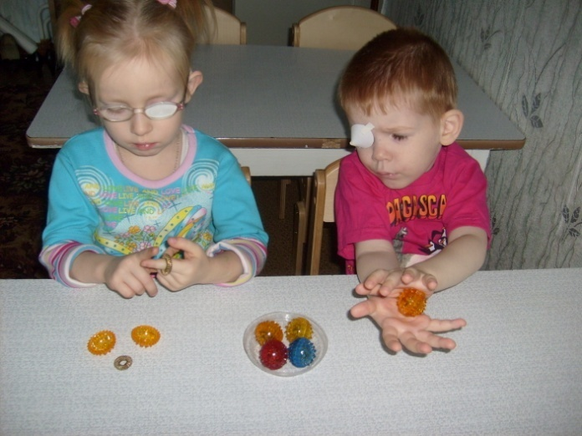
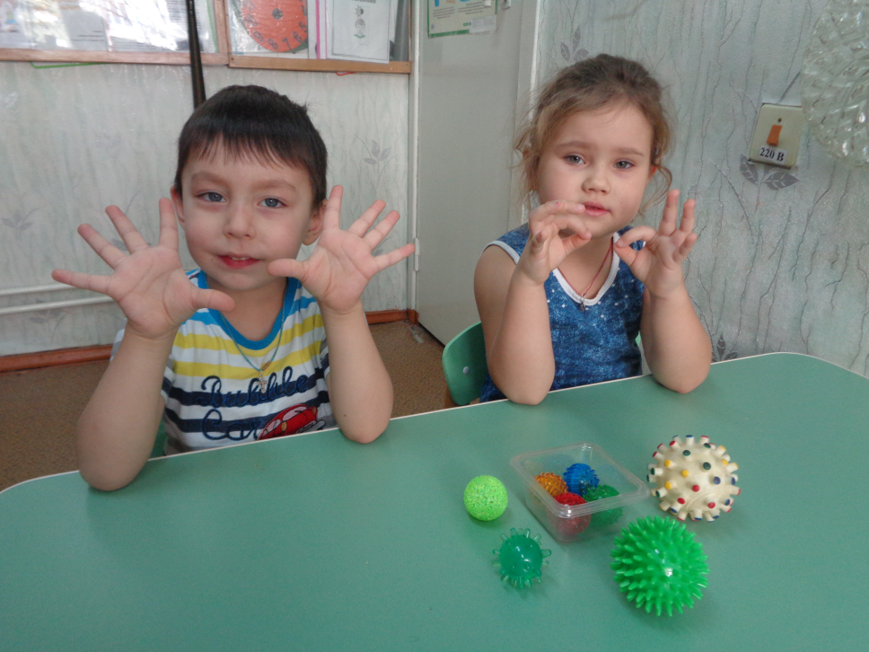
2 этап Пальчиковые игры, массаж.
Выполнение различных фигур пальцами

Slide 11
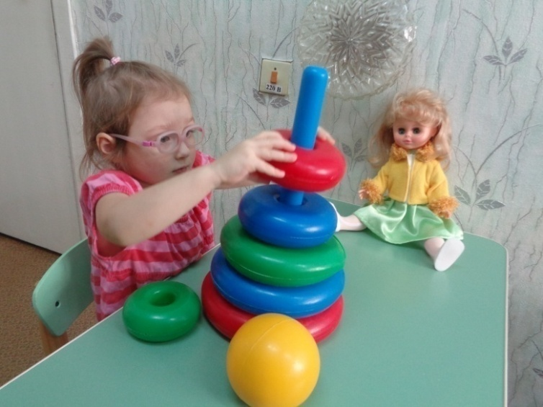
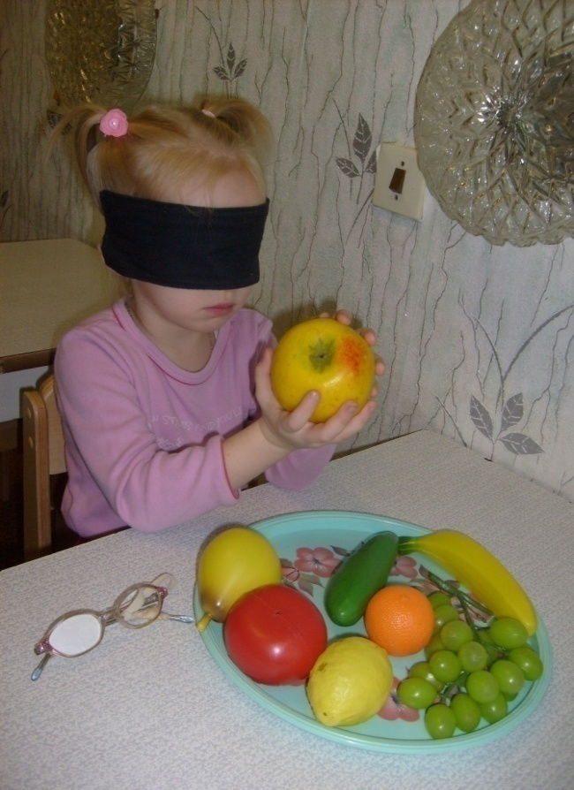
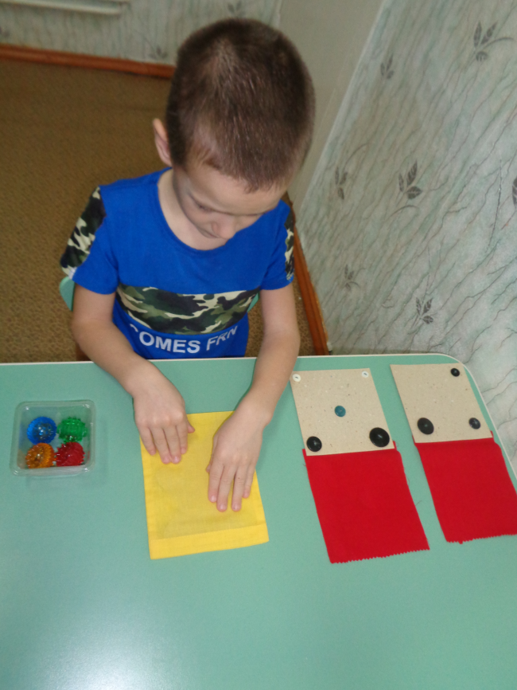
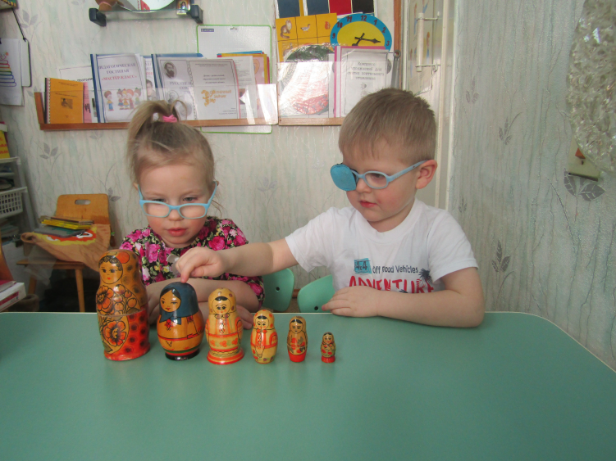
3 этап Обучение правильному обследованию предметов. Рельефная унификация

Slide 12
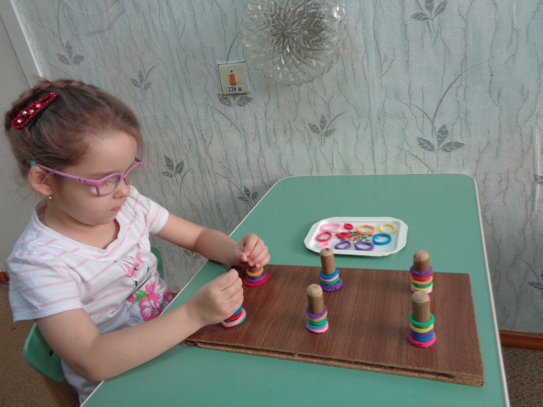
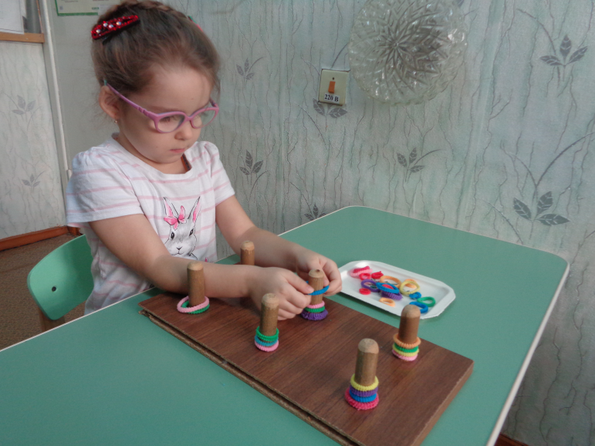
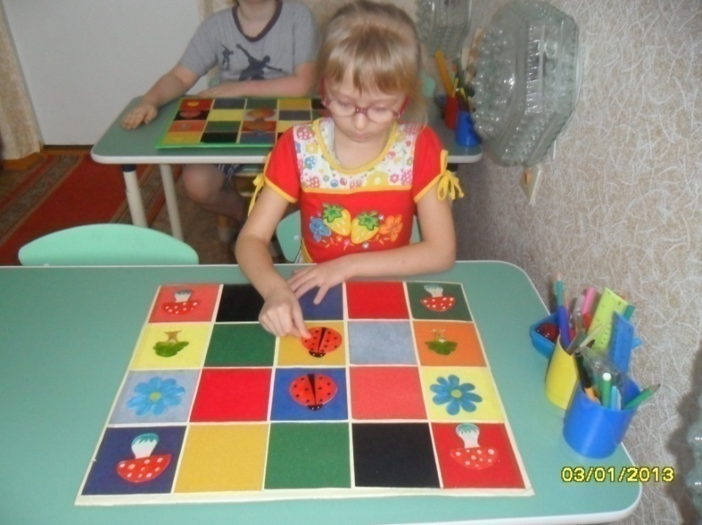
4 этап Работа на макро- и микроплоскости и тифлостанках

Slide 13
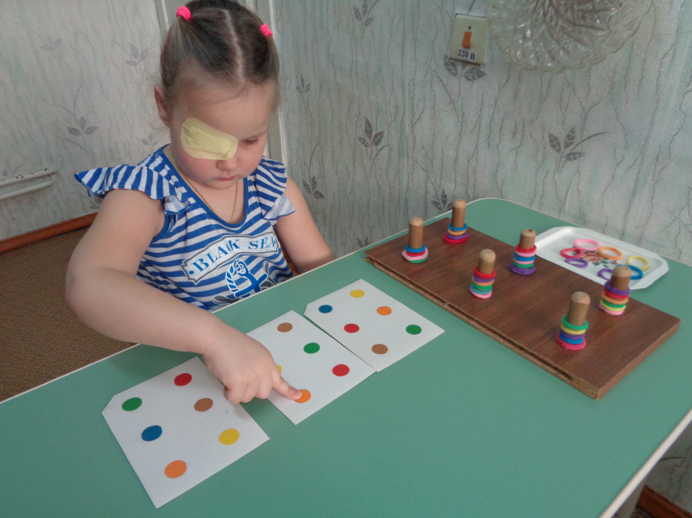
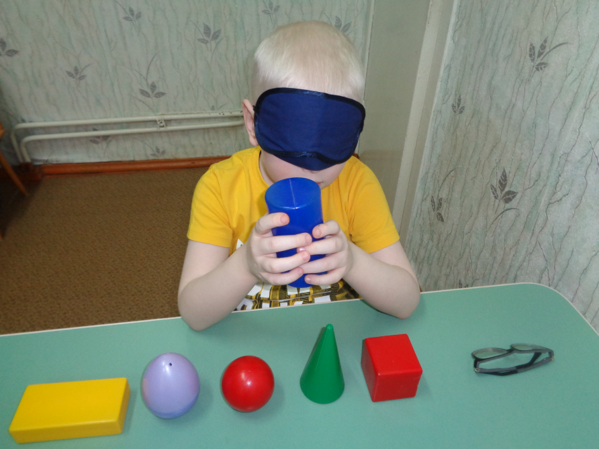
II период: «Учимся - играя!»
(старший возраст)
1 этап Работа с карточкой по принципу расположения брайлевского шеститочия. Работа в повязке на глазах.

Slide 14
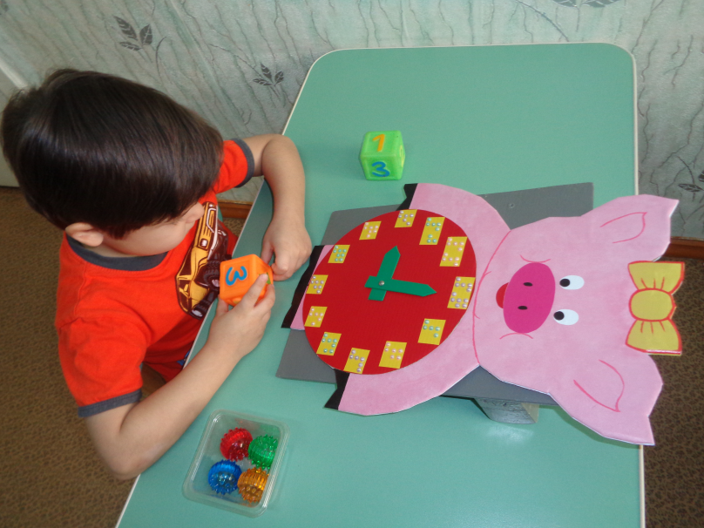
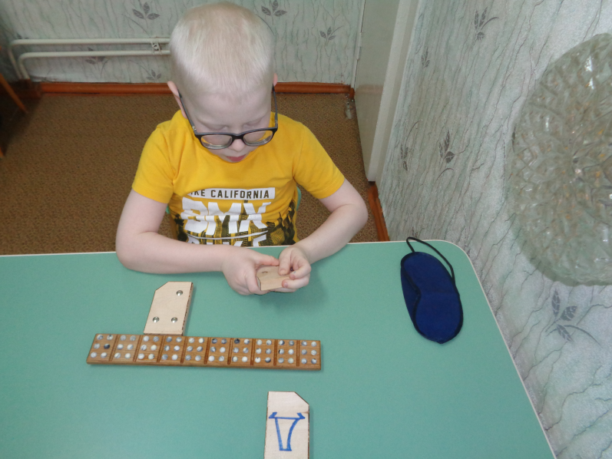
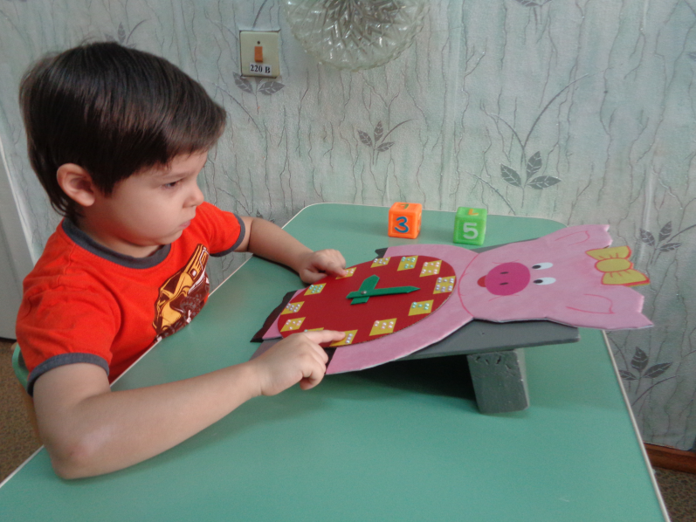
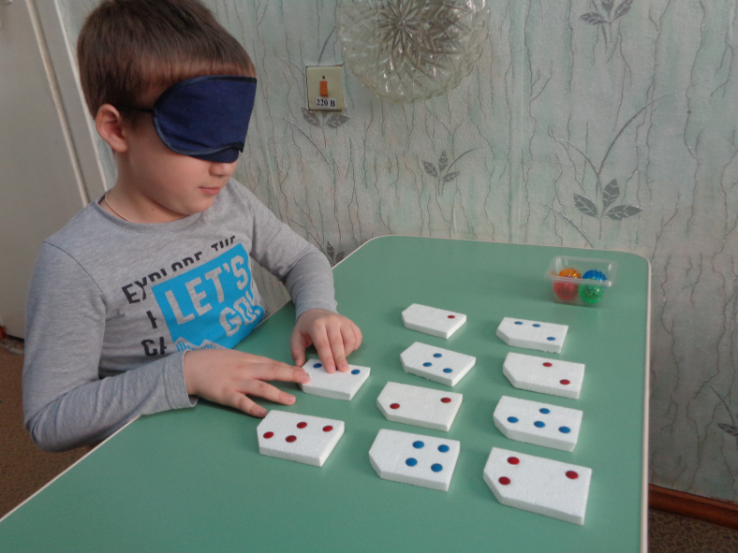
2 этап Работа на разном материале с брайлевскими буквами и цифрами.

Slide 15
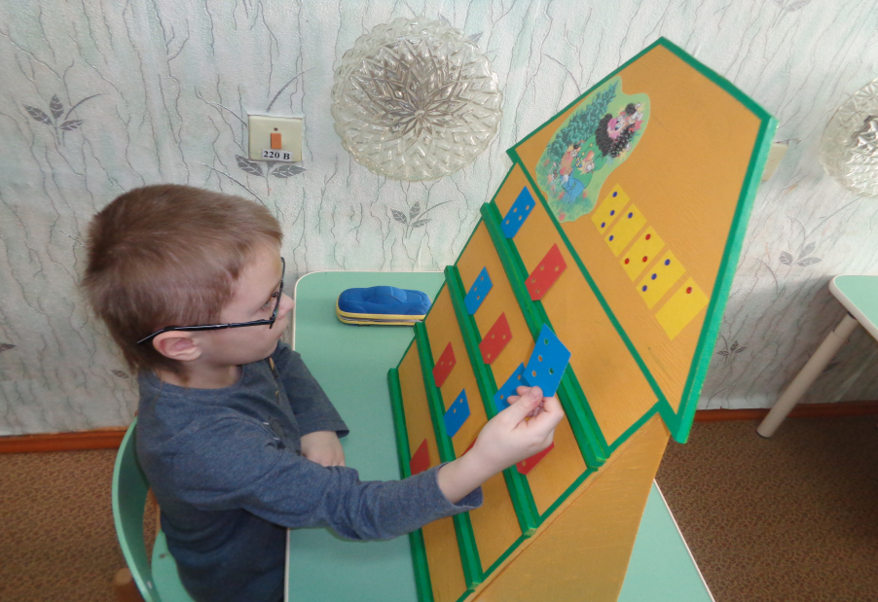
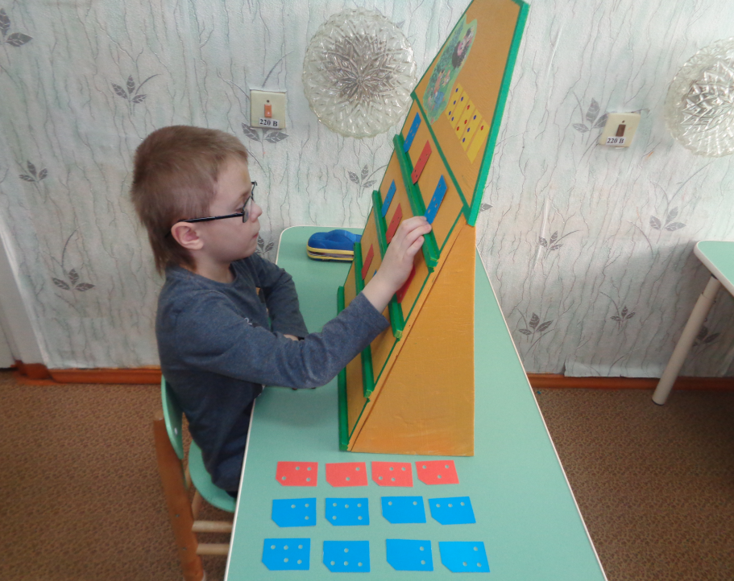
Школа «Лесовичка»
Ц е л ь: Формирование умений и навыков слабовидящих детей старшего дошкольного возраста по овладению системой обучения по Л. Брайлю
Задачи:
Закрепить навыки распознавания рельефно-точечного шрифта путем осязательного восприятия и тактильной чувствительности.
Упражнять в классификации по принципу: соответствие количества точек на карточке с учетом этажности домика.
Развивать осязательное восприятие, мелкую моторику, ориентировку на микро- и макроплоскости, автоматизированные навыки синхронности действий руки и глаза.

Slide 16
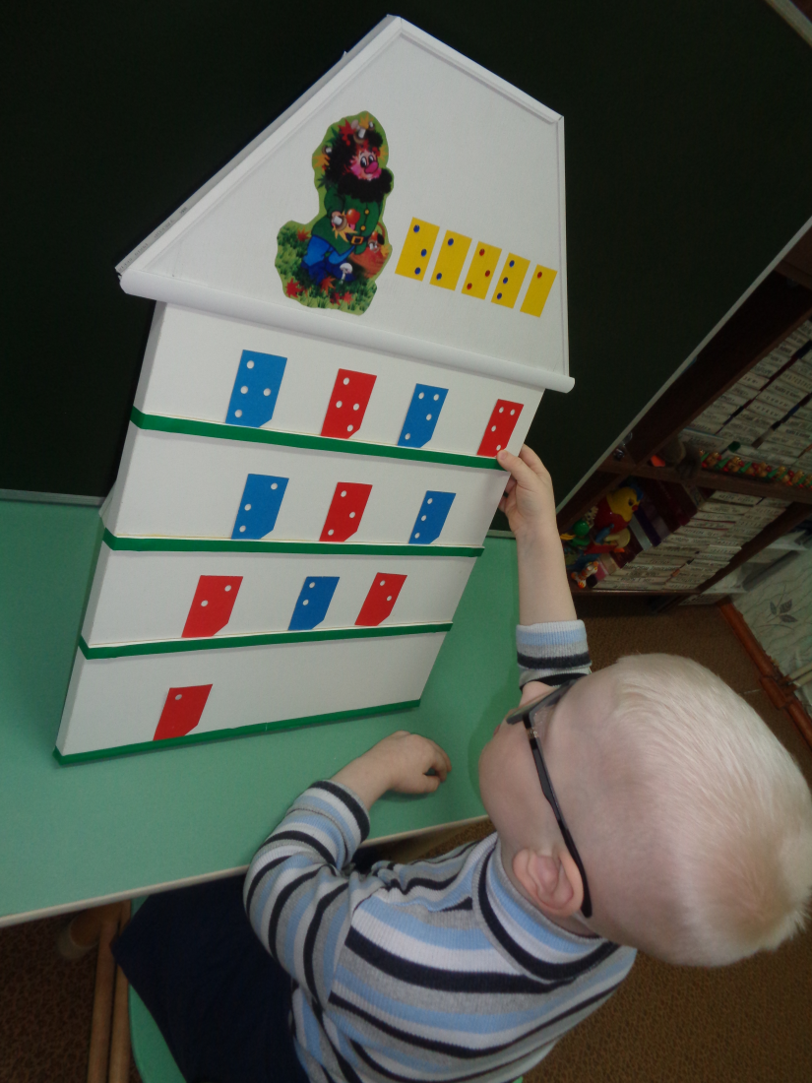
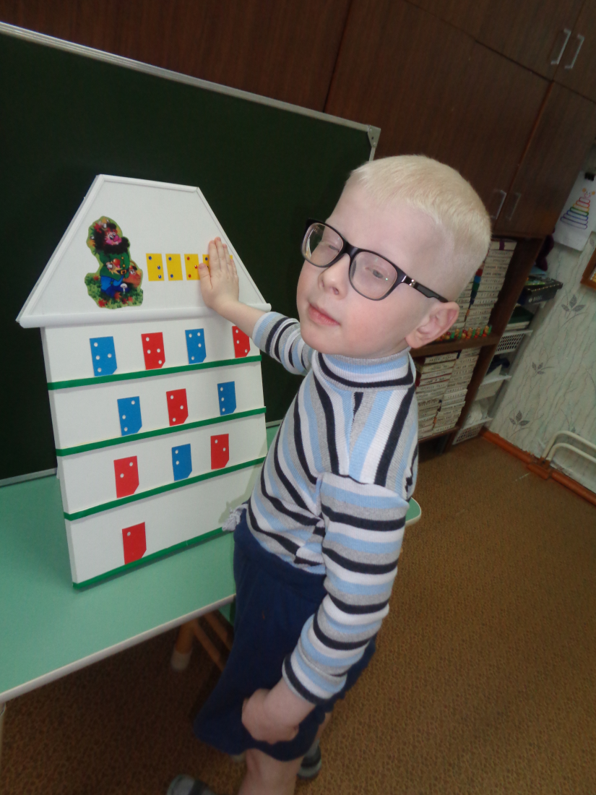
Авторское дидактическое пособие «Школа «Лесовичка» - представлено как комплексное, поэтапное обучение слабовидящих детей по системе
Л. Брайля, способствующее успешной адаптации, реабилитации и личностному росту детей с патологией зрения.

Slide 17
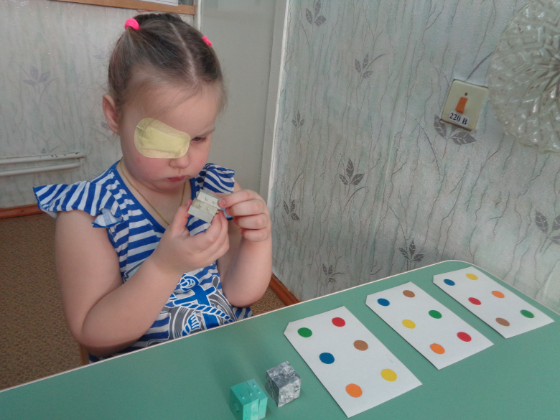
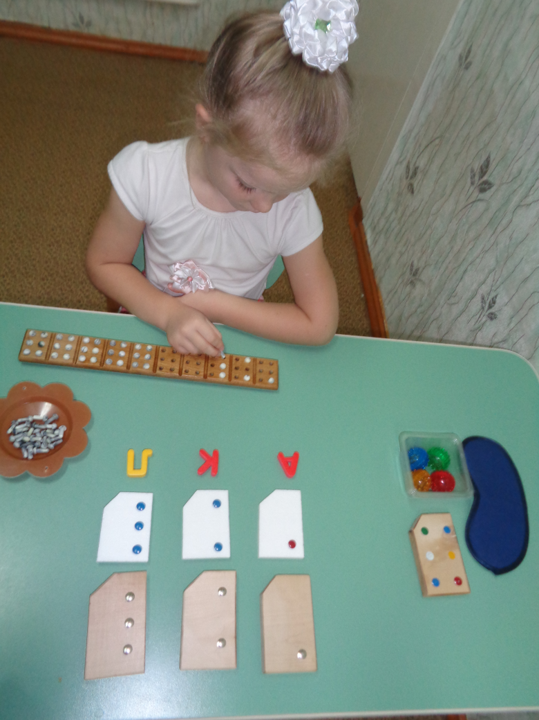
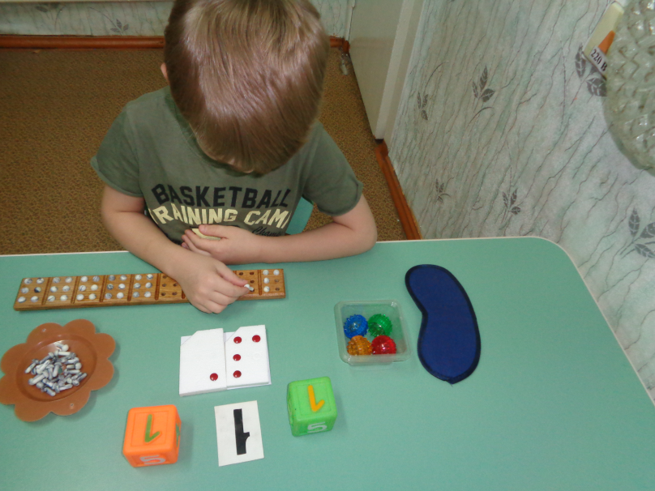
3 этап Работа с кубиком – буквой
Работа на колодке по выкладке букв и цифр.

Slide 18
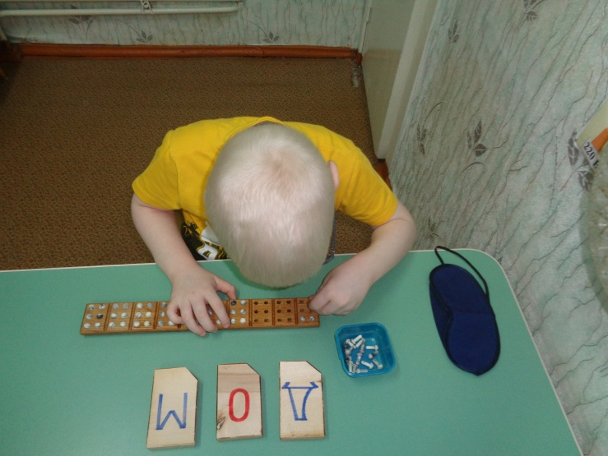
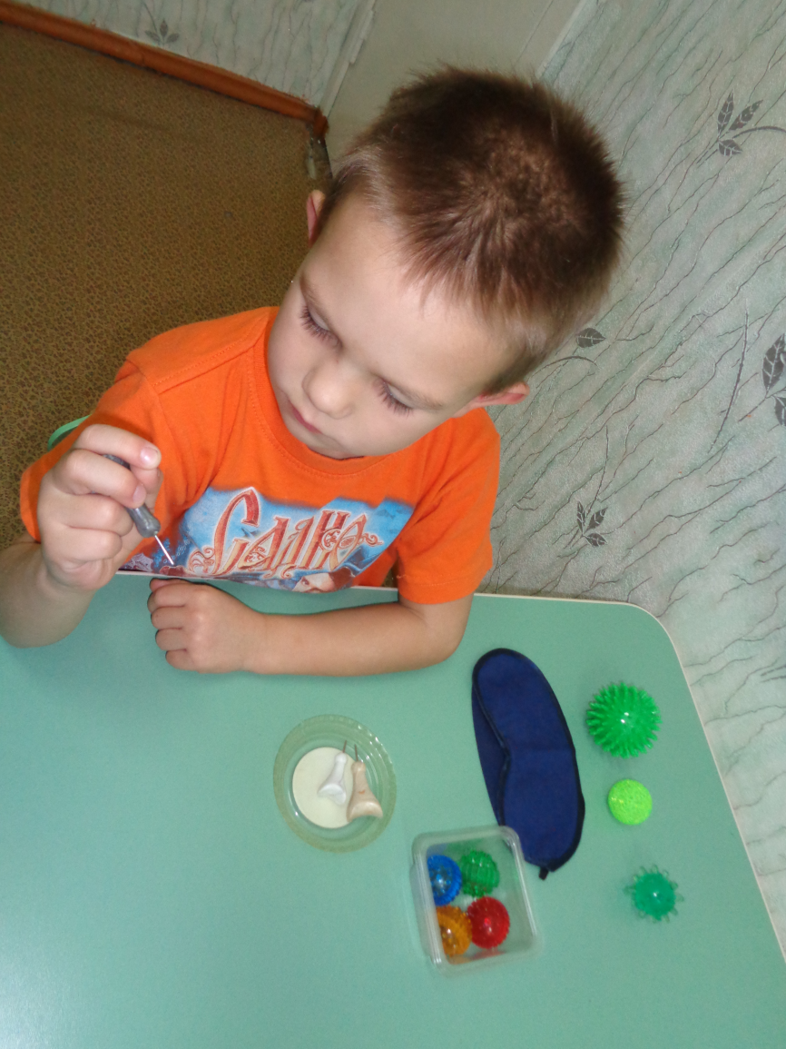
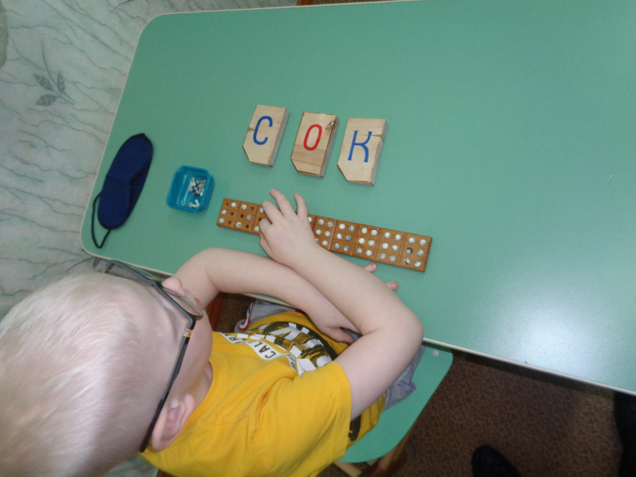
4 этап Работа на колодке по составлению слов.
Знакомство с грифелем

Slide 19
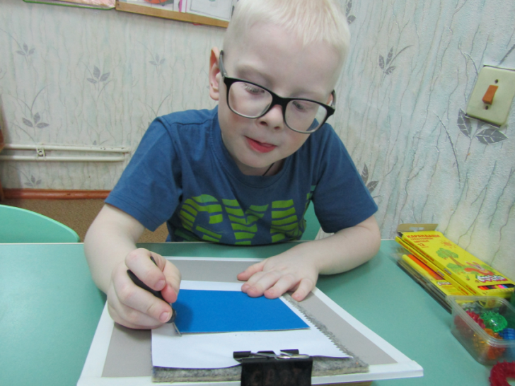
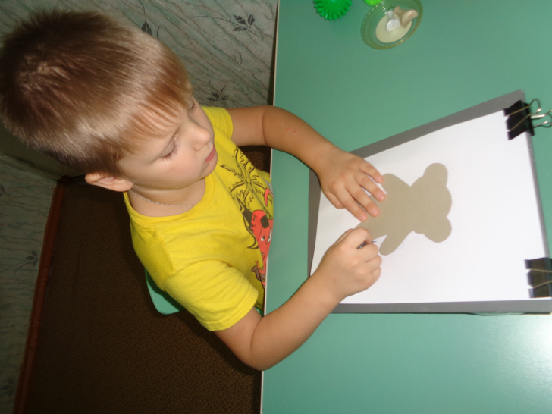
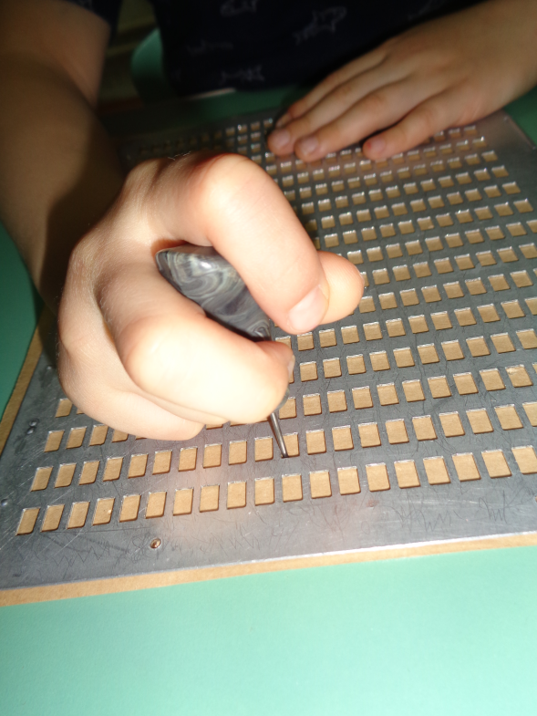
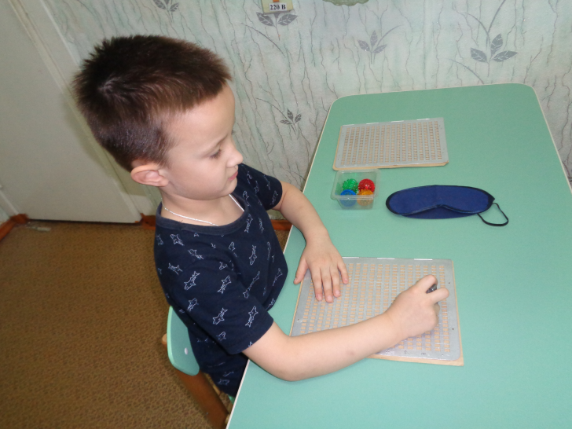
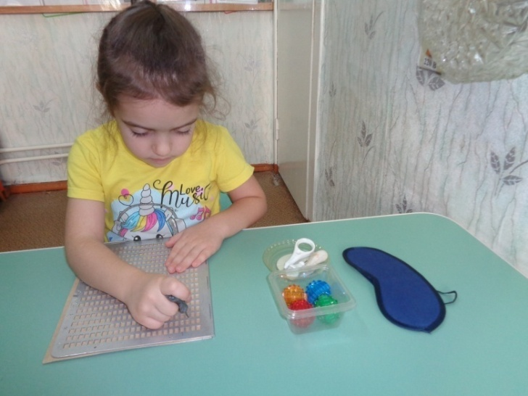
5 этап Работа с брайлевским прибором и грифелем

Slide 20
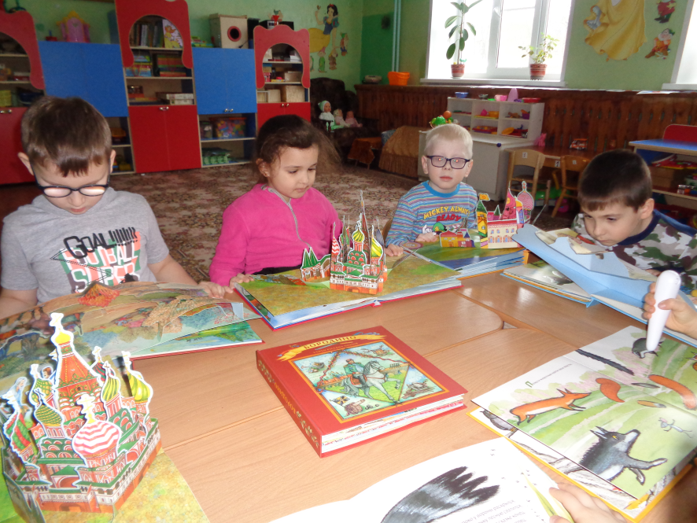
Таким образом, последовательная, целенаправленная работа по обучению слабовидящих дошкольников по системе Л. Брайля в детском саду с использованием авторского дидактического материала подготавливает базу для дальнейшего успешного обучения детей в школе.

Slide 21


